Slide 1
4. Výběrové charakteristiky
Míry variability
Rozpětí (variační šíře, range)
Rozptyl
Směrodatná odchylka
Variační koeficient
Kvantily, kvartily, decily a percentily

Slide 2
Rozpětí (variační šíře, range)
Rozdíl mezi nejvyšší (x_{max}) a nejnižší hodnotou (x_{min}) v souboru
Závisí na extrémních hodnotách
Vhodný pro malé výběry

Slide 3
Rozptyl, směrodatná odchylka a variační koeficient
Odchylky pozorování od průměru
Blízké průměru => malá variabilita
Roztroušená daleko od průměru => velká variabilita

Slide 4
Výběrový rozptyl
Průměr čtverců odchylek jednotlivých pozorování od aritmetického průměru
Pro roztříděná data nebo opakovaná pozorování:
k – počet tříd (různých hodnot); n_{i} – četnosti hodnot x_{i}

Slide 5
Směrodatná odchylka
Nejčastěji používaná míra variability
Druhá odmocnina z rozptylu
Stejné jednotky jako původní hodnoty

Slide 6
Variační koeficient
Relativní rozptýlení dat
Podíl směrodatné odchylky k průměru v procentech
Kontrola kvality laboratorních testů

Slide 7
Kvantily, kvartily, decily a percentily
100P% kvantil = hodnota, kdy 100P% hodnot ve výběru má hodnotu menší nebo rovnou tomuto kvantilu
25% => kvartily (1. kvartil = 25% kvantil (dolní kvartil), 2. kvartil = 50% kvantil = medián, 3. kvartil = 75% kvantil (horní kvartil))
10% => decily (1. decil = 10% kvantil, 5. decil = medián, …)
1% => percentily (1. percentil = 1% kvantil, 50. percentil = medián, …)
kvartilové rozpětí – rozdíl mezi 3. kvartilem a 1. kvartilem
R_{Q} = Q₃ – Q₁

Slide 8
Výpočet percentilu
Pořadí prvku: Z_{p}=n.p+0,5
Percentilem je hodnota prvku vypočteného pořadí

Slide 9
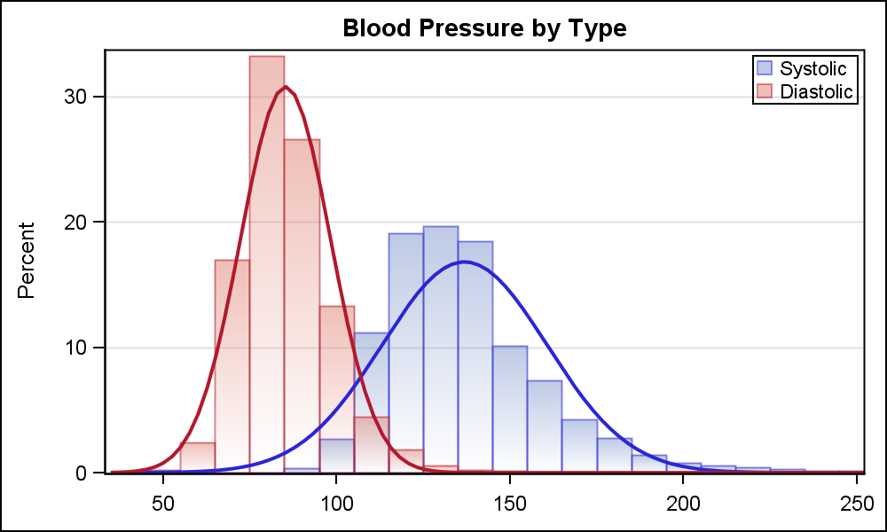
Variabilita systolického a diastolického krevního tlaku

Slide 10
Kvantitativní a kvalitativní znaky
Data poměrová
(výška, hmotnost)
Rozptyl, směrodatná odchylka, variační koeficient
Data intervalová
(teplota ve °C)
Data ordinální
(závažnost onemocnění)
Rozmezí, kvartilové rozpětí
Data nominální
(pohlaví, typ operace)
Entropie, variation ratio

